Slide 1

স্বাগতম

Slide 2
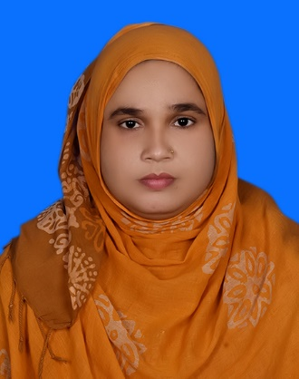
শিক্ষক পরিচিতি
ছালমা আক্তার ( বি এ , বি এড )
সহকারি প্রধান শিক্ষক
একতা উচ্চ বিদ্যালয়,ফাকরাবাদ
ঝিনাইগাতি, শেরপুর ।
ইমেইলঃsalmaakter107554@yahoo.com
ফোনঃ ০১৯৭৭৫৭১১২২

Slide 3
পাঠ পরিচিতি
শ্রেণীঃ ৯ম
বাংলা ১ম ( কবিতা )
সময়ঃ ৫০মিঃ
তারিখঃ ১৩/০৯/২০১৯ইং

Slide 4

পূর্ব জ্ঞান যাচাই

Slide 5
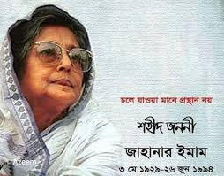

আজকের পাঠঃএকাত্তরের দিনগুলি

Slide 6
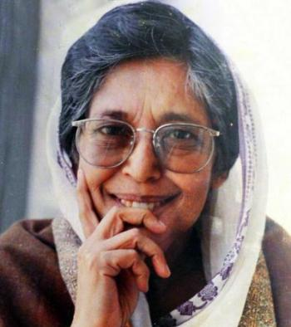
লেখক পরিচিতি
জন্মঃ১৯২৯সালের ৩রামে মুর্শিদাবাদের সুন্দরপুর গ্রামে ।
পিতাঃসৈয়দ আব্দুল আলী,তিনি ডেপুটি ম্যাজিস্ট্রেট ছিলেন ।
তিনি ব্রেবোর্ন কলেজ থেকে বি ,এ পাস করেন ১৯৪৭সালে ।
ঢাকা সিদ্ধেশ্বরী গালর্স স্কুলে প্রধান শিক্ষকের দায়িত্ব পালন করেন ।
ঢাকা বিশ্ববিদ্যালয় থেকে বি ,এড ও বাংলায় এম ,এ ডিগ্রী লাভ করেন এবং টিচার্স ট্রেনিং কলেজে অধ্যাপনা করেন ।
১৯৭১সালে মুক্তিযুদ্ধে তার প্রথম সন্তান রুমি যোগদান করেন । রুমি ও তার সহযোদ্ধাদের বিভিন্ন অপারেশনে তিনি সহযোগিতা করেন ।
স্মৃতিচারণ মূলক অসাধারণ গ্রন্থঃ “একাত্তরের দিনগুলি”সর্বত্র সমাদৃত । গ্রন্থঃগজকচ্ছপ,সাতটি তারার ঝিকিমিকি,প্রবাসের দিনগুলি ।
এই মহীয়সী নারী ১৯৯৪সালের ২৬শে জুন পরলোক গমন করেন ।

Slide 7
শিখন ফল
এ অধ্যায় শেষে শিক্ষার্থীরা
লেখকের জীবন ও সাহিত্য কর্ম সম্পর্কে জানতে পারবে ।
১৯৭১ সালে কি ঘটে ছিল – তা ব্যাখ্যা করতে পারবে ।
মুক্তিযুদ্ধের পটভূমি কি? - তা বিশ্লেষণ করতে পারবে ।
বাংলাদেশে কেন মুক্তিযুদ্ধ হয়েছিল? –” একাত্তরের দিনগুলি” গল্পের আলোকে যুক্তি উপস্থাপন করতে পারবে ।

Slide 8
শব্দার্থ ও টিকা
জামী = লেখিকার ছোট ছেলে । লহমায় =মুহূর্তে ।আলটিমেটাম =চূরান্ত সময় নির্ধারণ ।
শরীফ =লেখিকার স্বামী । চরম পত্র = মৃত্যুর পূর্বসময়ে লিখিত উপদেশ ।
খুরপি = মাটি খোড়ার জন্য ব্যবহ্রত ছোট খন্তা । কথিকা = নিদির্ষ্ট ক্ষুদ্র পরিসরে বর্ণনাত্নক রচনা ।
রুমী = জামীর ভাই । অবরুদ্ধ নিষ্ক্রয়তা =রুদ্ধ বা আটক অবস্থায় কর্মহীনতা ।
কুটকৌশল = চুতুরতা,দুর্বুদ্ধি । স্তম্ভিত = হতবাক,বিস্মিত । মার্সিপিটিশন =শাস্তি থেকে অব্যাহতি চেয়ে আবেদন ।
গাজুরিয়া মাইর = গজারি কাঠের মতো শক্ত ও ভারী কাঠের লাঠি দিয়ে মার দেওয়া ।

Slide 9
সরব পাঠ
সংকলিত রচনায় মুক্তিযুদ্ধকালীনের কথা ব্যক্ত হয়েছে ।এখানে ১৯৭১সালের এপ্রিল,মে,সেপ্টেম্বর, অক্টোবর, ও ডিসেম্বর মাসের মোট দিনের বর্ণনা দেয়া হয়েছে ।স্বাধীনতা যুদ্ধে লেখিকা তার ছেলে হারানোর গভীর বেদনা ওহ্রদয়ের রক্তক্ষরণের যন্ত্রণা ব্যক্ত করেছেন ।পাকিস্তানি হানাদার বাহিনির অতর্কিত হামলায় ঢাকার নগর জীবনের বিশৃঙখলতা ফুটে উঠেছে। রেডিও-টিভিতে বিখ্যাত ব্যাক্তিদের জোর করে মিথ্যা বক্তব্য প্রদানে বাধ্য করা ,হত্যা,লুন্ঠন ওনানা ধরনের ধ্বংসাত্নক কর্মকান্ডের বর্ণনা আছে । সর্বোপরি রচনাটিতে আত্নমর্যাদা ওস্বাধিকার চেতনা ফুটে উঠেছে ।

Slide 10

রক্তে ভেজা চিঠি

Slide 11
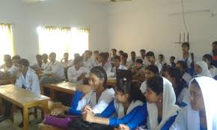
নিরব পাঠ

Slide 12
জোড়ায় জোড়ায় কাজ
শহীদ জননী কাদের বলা হয় ?
বীরঙ্গনা কাদের বলা হয় ?
৭ জন বীরশ্রেষ্ঠের নাম লেখ ।

Slide 13
দলীয় কাজ
মহেশখালীঃ “একাত্তরের দিনগুলি”রচনায় লেখিকার দেশ প্রেমের গুরুত্ব ব্যাখ্যা কর
পটুয়াখালীঃমুক্তিযুদ্ধে স্বাধীন বাংলা বেতার কেন্দ্রের গুরুত্ব তুলে ধর ।
নোয়াখালীঃরুমির দেশপ্রেম ও আত্নত্যাগের কাহিনী বর্ণনা কর ।
মহাখালীঃ “একাত্তরের দিন গুলি” রচনায় মূলভাব ব্যাখ্যা ক

Slide 14
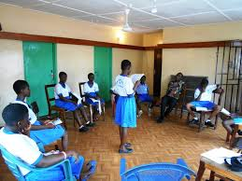
দলীয় কাজ উপস্থাপন

Slide 15
মূল্যায়ণ/যাচাই
জাহানারা ইমাম কত সালে জন্ম গ্রহণ করেন?
জাহানারা ইমামের ছেলে-মেয়ে কত জন?
কত সালে বাংলাদেশে মুক্তিযুদ্ধ হয়েছিল?
কত সালে বাংলাদেশ শত্রুমুক্ত হয়েছিল?
১৬ই ডিসেম্বর কি বার ছিল?

Slide 16

আল্লাহ হাফেজ

